Slide 1
빅데이터 플랫폼 개발자 양성 수행 평가서
학습자 : 권능한

Slide 2
목 차
1. 영화 리뷰 데이터 시각화

Slide 3
01
영화 리뷰 데이터 시각화

Slide 4
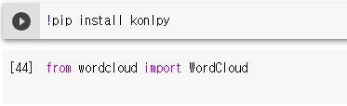
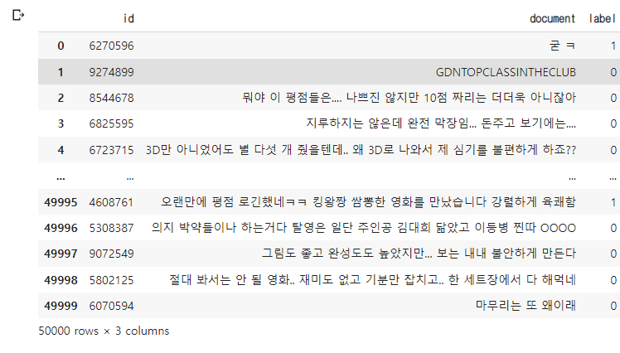

영화 리뷰 데이터 시각화
import하기
데이터 불러오기 결과
데이터 불러오기

Slide 5


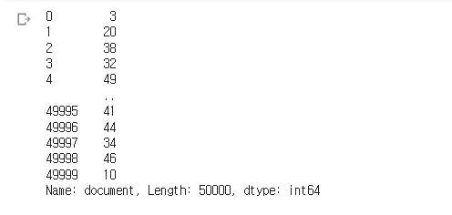
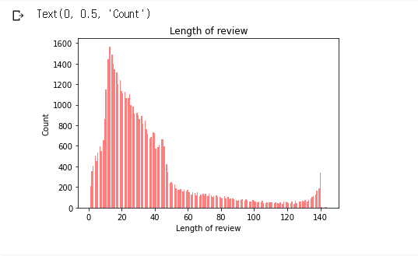
영화 리뷰 데이터 시각화
리뷰 길이 확인
리뷰 시각화
길이 확인 결과
리뷰 시각화 결과

Slide 6
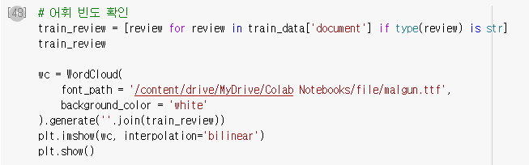
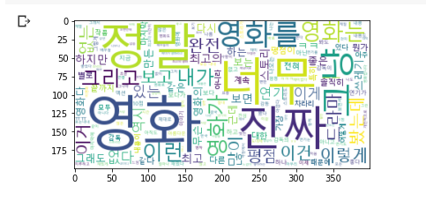
영화 리뷰 데이터 시각화
어휘 빈도 확인
단어 구름

Slide 7

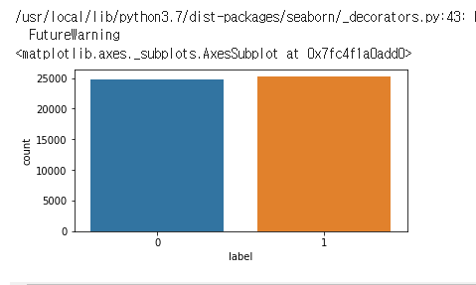
영화 리뷰 데이터 시각화
긍정과 부정 확인
긍정과 부정 확인 그래프

Slide 8
감사합니다

